Slide 1
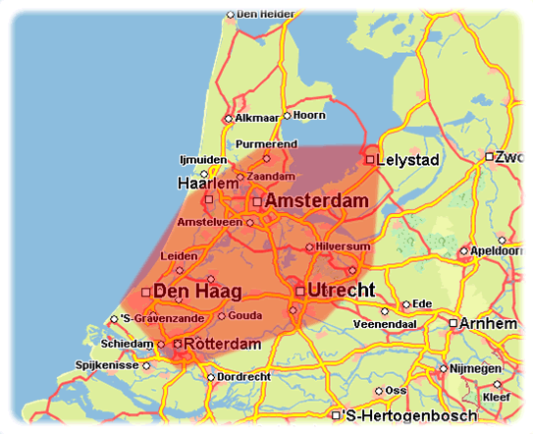
Toen ik wat later, weer in de randstad
Angst en verdriet zag en al die ego’s
Sloot ik mijn ogen en zocht de echo:
“Dit land heeft plaats voor jou en mij”

Slide 2
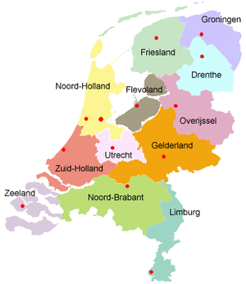
“Dit land is haar land, dit land is zijn land
Van de voet van Limburg tot de duin- en zeerand
Van het zoete Zeeland tot aan Nieuweschans
Dit land heeft plaats voor jou en mij”

Slide 3
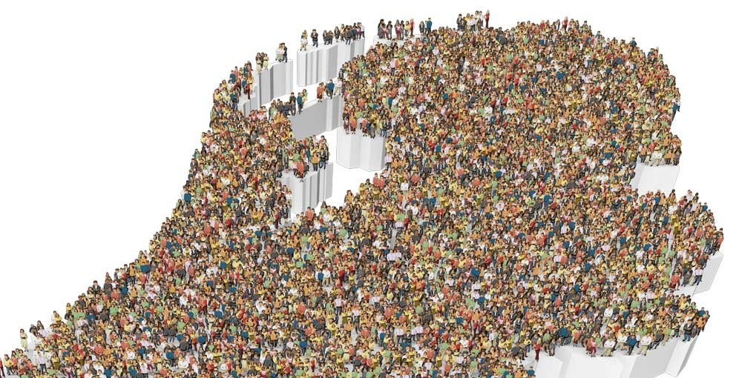
Dit land is jouw land, dit land is mijn land
Van de kop van Friesland tot de rand van Brabant
Van het wijze oosten tot het wilde we-he-sten
Dit land heeft plaats voor iedereen.

Slide 4
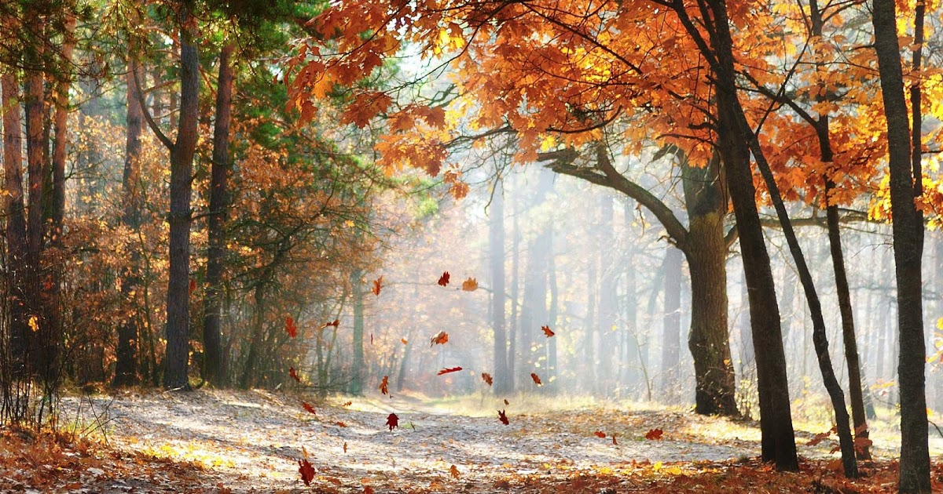
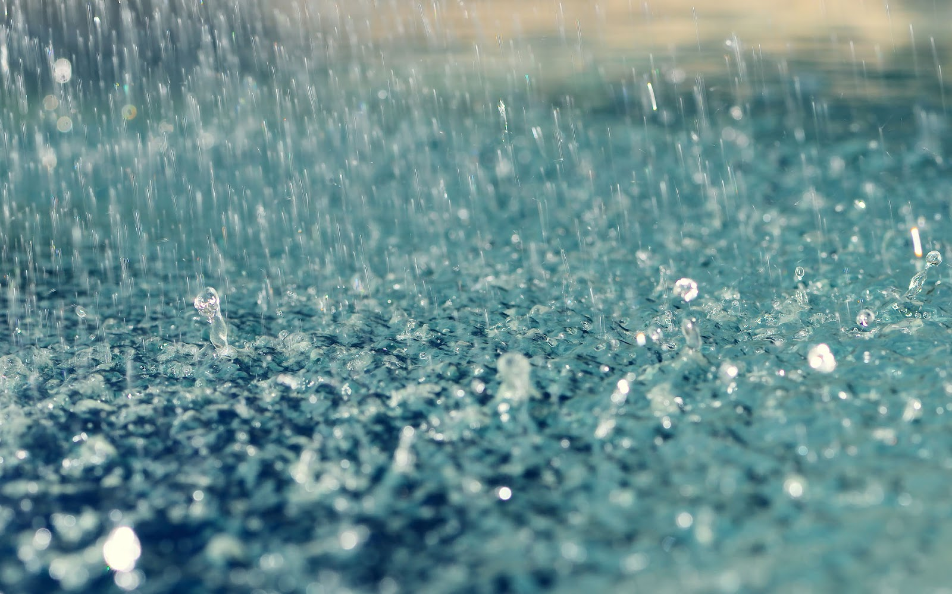
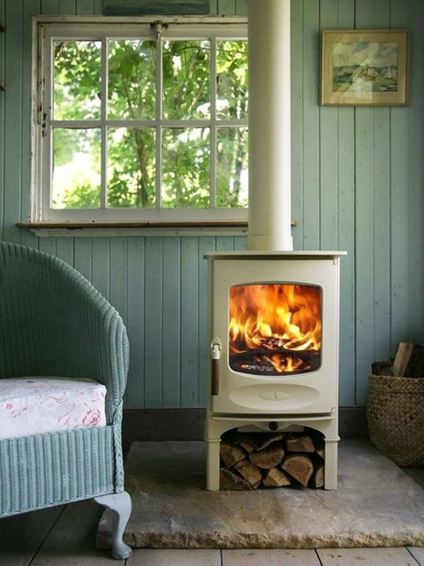
Herfst gaat komen
Herfst gaat komen, zie de bomen,
doe doe doedeldiedeldoe
Regen klettert, regen spettert,
doe doe doedeldiedeldoe
Kachels branden, warme handen,
doe doe doedeldiedeldoe

Slide 5
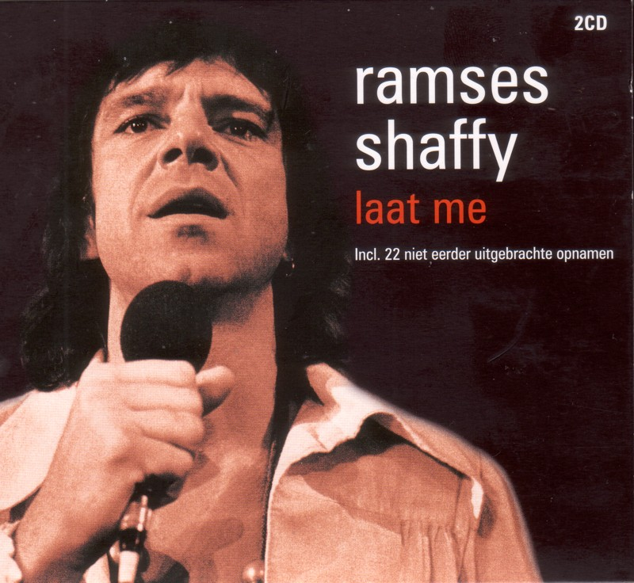
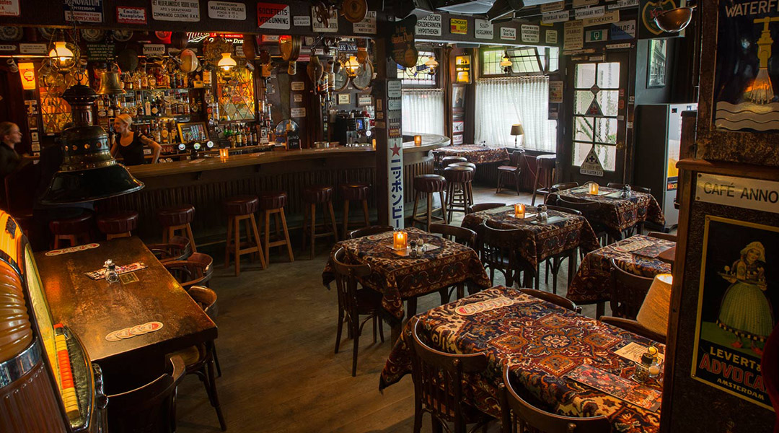
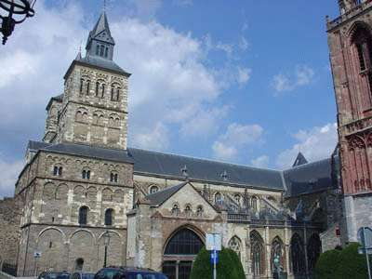
Laat me – Ramses Shaffy
Ik ben misschien te laat geboren, of in een land met ander licht. Ik voel me altijd wat verloren, al toont de spiegel mijn gezicht.
Ik ken de kroegen en kathedralen, van Amsterdam tot aan Maastricht. Toch zal ik elke dag verdwalen, dat houdt de zaak in evenwicht.

Slide 6
Laat me, laat me,
laat me mijn eigen gang maar gaan.
Laat me, laat me,
ik heb het altijd zo gedaan.

Slide 7
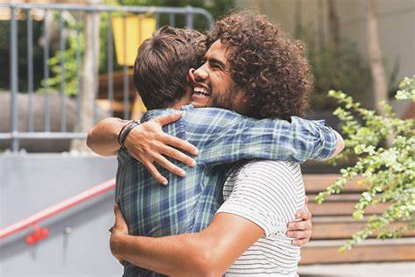
Ik zal m'n vrienden niet vergeten, want wie mij lief is blijf me lief. En waar ze wonen moest ik weten, maar ik verloor hun laatste brief.
Ik zal ze heus nog wel ontmoeten, misschien vandaag, misschien over een jaar. Ik zal ze kussen en begroeten, het komt vanzelf weer voor elkaar.

Slide 8
Laat me, laat me,
laat me mijn eigen gang maar gaan.
Laat me, laat me,
ik heb het altijd zo gedaan.

